Slide 1
Fachgestellter für Arbeitsmarktdienstleistungen/ Fachangestellte für Arbeitsmarktdienstleistungen
Nachhaltigkeitsthemen und Zielkonflikte in der Arbeitsverwaltung
LIFE Bildung, Umwelt, Chancengleichheit e.V. , Rheinstr. 45-46, 12161 Berlin
info@life-online.de
Constanze Lanz
[info@praxis-fuer-berufliche-zukunft.de]
Notes:
Ziel des Projektes ist die Gründung einer Projektagentur Berufliche Bildung für Nachhaltige Entwicklung (PA-BBNE) des Partnernetzwerkes Berufliche Bildung am IZT. Für eine Vielzahl von Ausbildungsberufen erstellt die Projektagentur Begleitmaterialien zur Beruflichen Bildung für Nachhaltige Entwicklung (BBNE). Dabei werden alle für die Berufsausbildung relevanten Dimensionen der Nachhaltigkeit berücksichtigt. Diese Impulspapiere und Weiterbildungsmaterialien sollen Anregungen für mehr Nachhaltigkeit in der beruflichen Bildung geben.
Primäre Zielgruppen sind Lehrkräfte an Berufsschulen, sowie deren Berufsschüler*innen, aber auch Ausbildende und ihre Auszubildenden in Betrieben. Sekundäre Zielgruppen sind Umweltbildner*innen, Wissenschaftler*innen der Berufsbildung, Pädagog*innen sowie Institutionen der beruflichen Bildung.
Die Intention dieses Projektes ist es, kompakt und schnell den Zielgruppen Anregungen zum Thema “Nachhaltigkeit” durch eine integrative Darstellung der Nachhaltigkeitsthemen in der Bildung und der Ausbildung zu geben. Weiterhin wird durch einen sehr umfangreichen Materialpool der Stand des Wissens zu den Nachhaltigkeitszielen (SDG Sustainable Development Goals, Ziele für die nachhaltige Entwicklung) gegeben und so die Bildung gemäß SDG 4 “Hochwertige Bildung” unterstützt.
Im Mittelpunkt steht die neue Standardberufsbildposition "Umweltschutz und Nachhaltigkeit" unter der Annahme, dass diese auch zeitnah in allen Berufsbildern verankert wird. In dem Projekt wird herausgearbeitet, was "Nachhaltigkeit" aus wissenschaftlicher Perspektive für diese Position sowie für die berufsprofilgebenden Fertigkeiten, Kenntnisse und Fähigkeiten bedeutet. Im Kern sollen deshalb folgende drei Materialien je Berufsbild entwickelt werden:
die tabellarische didaktische Einordnung (Didaktisches Impulspapier, IP),
ein Dokument zur Weiterbildung für Lehrende und Unterrichtende zu den Nachhaltigkeitszielen mit dem Bezug auf die spezifische Berufsausbildung (Hintergrundmaterial, HGM)
Ein Handout (FS) z. B. mit der Darstellung von Zielkonflikten oder weiteren Aufgabenstellungen.
Die Materialien sollen Impulse und Orientierung geben, wie Nachhaltigkeit in die verschiedenen Berufsbilder integriert werden kann. Alle Materialien werden als Open Educational Ressources (OER-Materialien) im PDF-Format und als Oce-Dokumente (Word und PowerPoint) zur weiteren Verwendung veröffentlicht, d. h. sie können von den Nutzer*innen kopiert, ergänzt oder umstrukturiert werden.

Slide 2
Nachhaltigkeit und THG-Emissionen Mein individueller CO₂-Fußabdruck
Im Durchschnitt verursacht eine Bundesbürgerin oder ein Bundesbürger pro Jahr rund 11,2 Tonnen CO₂-Äquivalente. Klimaverträglich - für jeden Menschen weltweit gleich - wäre lediglich eine Tonne.
Welchen Fußabdruck hinterlasse ich
mit meinem Lebensstil?
durch Stromverbrauch und Heizen?
durch meine Ernährung?
durch mein Konsumverhalten?
durch meine Mobilität?
Erstellen Sie Ihre persönliche CO₂-Bilanz mithilfe des CO₂-Rechners des Umweltbundesamtes: uba.CO₂-rechner.de
Öffentliche Infrastruktur 0,9 t CO₂-e
8 %
Sonstiger Konsum 3,8 t CO₂-Äq
34 %
Ernährung 1,7 t CO₂-Äq
15 %
Mobilität 2,1 t CO₂-Äq
19 %
Strom 0,7 t CO₂-Äq
6 %
Wohnen 2,1 t CO₂-Äq
18 %
Fachangestellte/r für Arbeitsmarktdienstleistungen
Quelle: Umweltbundesamt 2021
Notes:
Beschreibung
Seinen eigenen, individuellen CO2-Fußabdruck - die Menge an CO2-Äquivalenten, die man in einem Jahr verursacht, kann man relativ leicht und recht genau ermitteln. Einen entsprechenden CO2-Rechner, in den sich die eigenen Parameter beispielsweise in den Bereichen Wohnen, Mobilität und Ernährung eingeben lassen, bietet das Umweltbundesamt (UBA o.J.: CO2-Recher). Ebenso lassen sich mit einer solchen Bilanzierung schnell die sog. “Big Points” eines nachhaltigen Konsums veranschaulichen, also diejenigen Maßnahmen aus den größten Emissions-Bereichen Mobilität, Wohnen und Ernährung, die schon für sich eine sehr große Umweltrelevanz aufweisen. Solche entscheidenden Stellschrauben sind im Hinblick auf den persönlichen CO2-Äq-Ausstoß zum Beispiel
bei der Mobilität: Zahl der Fernreisen, zurückgelegte Autokilometer und durchschnittlicher Kraftstoffverbrauch des Autos
beim Heizenergieverbrauch: Größe der Wohnfläche und Dämmstandard
Zahl der Fernreisen, zurückgelegte Autokilometer und Kraftstoffverbrauch des Autos im Bereich Mobilität
Größe der Wohnfläche und Dämmstandard in Bezug auf den Heizenergieverbrauch (UBA 2021: Konsummuster)
Ebenso hat das Ernährungsverhalten Einfluss auf den CO2e-Ausstoß : “Hier wirkt sich insbesondere die Menge des Fleischkonsums bzw. des Konsums tierischer Produkte, aber auch der Kauf von Bio-Produkten aus, der zudem in Bezug auf Gewässerschutz, Erhalt der Bodenfruchtbarkeit und Artenschutz wichtige umweltentlastende Folgen hat.” (UBA 2021: Bedarfsfelder)
Der CO2-Rechner zeigt entsprechend schnell, welche großen Auswirkungen Abweichungen vom Durchschnitt in die eine oder andere Richtung haben, z.B. wenn eine Person in ein Passivhaus zieht. Der CO2-Ausstoß berechnet sich beim Thema “Wohnen” aus den Emissionen für den Wohnraum sowie aus der Verbrennung von fossilen Energieträgern (z.B. Öl oder Gas) unter Berücksichtigung vorgelagerter Prozesse. Die Vermeidung berechnet sich aus Energie aus erneuerbaren Quellen und Energieeffizienz (ebd.). So liegen laut UBA große Potentiale im persönlichen CO2-Ausstoß zum Beispiel bei
Aufgabe
Erstellen Sie Ihre persönliche CO₂-Bilanz mithilfe des CO₂-Rechners des Umweltbundesamtes: uba.CO₂-rechner.de
Quellen
Umweltbundesamt 2021: Konsum und Umwelt: Zentrale Handlungsfelder. Online: https://www.umweltbundesamt.de/themen/wirtschaft-konsum/konsum-umwelt-zentrale-handlungsfelder#bedarfsfelder
UBA Umweltbundesamt (o.J.): CO2-Rechner des Umweltbundesamtes. Online: https://uba.co2-rechner.de/de_DE/

Slide 3
Nachhaltigkeit und THG-Emissionen Der digitale CO₂-Fußabdruck am Arbeitsplatz
Welche Emissionen verursachen Cloud Computing, Videokonferenzen, Video- und Musikstreaming, Fernsehen, Social Media, E-Mails usw.?
Den größten Teil der Treibhausgasemissionen verursacht die Herstellung von Laptops, Fernsehern, Smartphones und Sprachassistenten.
Gesamt pro Kopf und Jahr:
849 kg
CO₂-Äq.
Wie sieht mein digitaler CO₂-Fußabdruck am Arbeitsplatz aus?
Ermitteln Sie die CO₂-Emissionen mit dem Rechner auf der Website www.digitalcarbonfootprint.eu/
Fachangestellte/r für Arbeitsmarktdienstleistungen
Quelle: Öko-Institut (2020): Der CO₂-Fußabdruck unseres digitalen Lebensstils. blog.oeko.de/digitaler-CO₂-fussabdruck/
Notes:
Beschreibung
Einige angenäherte Beispielrechnungen, die den CO₂-Fußabdruck durch unseren digitalen Lebensstil beschreiben, hat das Öko-Institut durchgeführt (Öko-Institut 2020). Diese Berechnungen sind jedoch mit vielen Unsicherheit verbunden wegen des technologischen Fortschritts, den Konsumgewohnheiten und den Rahmenbedingungen wie den Strommix (bei der Herstellung und Nutzung). Bei der Bilanzierung sind folgenden Wertschöpfungs- und Nutzungsstufen zu berücksichtigen: Gewinnung der Rohstoffe, Herstellung der Halbzeuge und Bauteile, Herstellung der digitalen Endgeräte, Nutzung der digitalen Endgeräte, Datenübertragung (Festnetz und Mobilfunk), Rechenzentren zur Verarbeitung
Insgesamt ergibt sich daraus der folgende Fußabdruck aller digitalen Aktivitäten:
Herstellung Endgeräte 346 kg CO2e pro Jahr
Nutzung Endgeräte 189 kg CO₂-Äq pro Jahr
Datennetzwerke 76 kg CO₂-Äq pro Jahr
Rechenzentren 239 kg CO₂-Äq pro Jahr
Summe total 850 kg CO₂-Äq pro Jahr
“Die Herstellung und Nutzung von Endgeräten, die Übertragung von Daten über das Internet sowie die Nutzung von Rechenzentren verursachen pro Jahr einen CO2-Fußabdruck pro Person von insgesamt 850 Kilogramm. Dies ist bereits knapp die Hälfte des uns pro Person zur Verfügung stehenden CO2-Budgets, wenn der Klimawandel in noch erträglichen Grenzen gehalten werden soll. Nimmt man noch weitere Treibhausgasemissionen hinzu, die durch die Nutzung von weltweit verteilten Webseiten, Musik- und Videostreaming-Diensten, sozialen Netzwerken, vernetzten Haushaltsgeräten, Videoüberwachung, Big-Data-Analysen und so weiter entstehen, so summiert sich der individuelle CO2-Fußabdruck durch Informationstechnik leicht auf 1 Tonne pro Jahr oder mehr. Unser digitaler Lebensstil ist in der vorliegenden Form nicht zukunftsfähig.” (Öko-Institut 2020)
Aufgabe
Wie sieht mein digitaler CO₂-Fußabdruck am Arbeitsplatz aus? Ermitteln Sie die CO₂-Emissionen mit dem Rechner auf der Website www.digitalcarbonfootprint.eu/
Quellen
Öko-Institut (2020): Der CO₂-Fußabdruck unseres digitalen Lebensstils. blog.oeko.de/digitaler-CO₂-fussabdruck/
UBA Umweltbundesamt (2020b): Umweltfreundlich mobil! Ein ökologischer Verkehrsartenvergleich für den Personen- und Güterverkehr in Deutschland. Online: www.umweltbundesamt.de/sites/default/files/medien/5750/publikationen/2021_fb_umweltfreundlich_mobil_bf.pdf

Slide 4
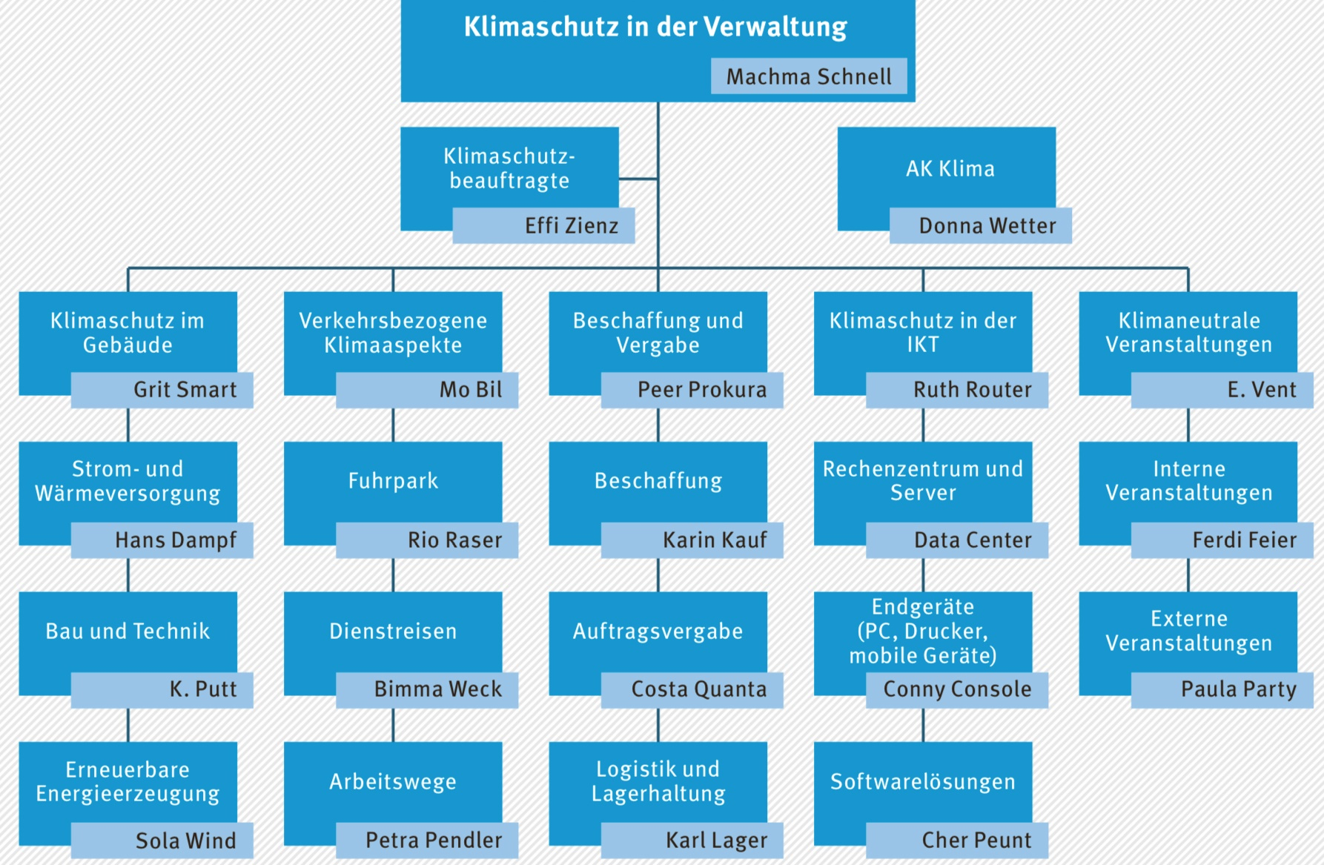
Maßnahmen zum Klimaschutz Die eigene Behörde unter der Lupe
Wie könnte Ihre Behörde mehr Nachhaltigkeit umsetzen?
Gehen Sie die einzelnen Bereiche durch. Mit welchen Vorschlägen gehen Sie in das Gespräch mit Ihrer Geschäftsleitung?
Fachangestellte/r für Arbeitsmarktdienstleistungen
Grafik: Umweltbundesamt 2020
Notes:
Beschreibung
Für den gesamten Sektor “Gewerbe, Handel und Dienstleistungen” hat das Umweltbundesamt für 2020 einen Energieverbrauch von 365 Terawattstunden (TWh) ermittelt (UBA 2022), das entspricht einem Anteil von 15,7 Prozent am gesamten Endenergieverbrauch Deutschlands. Die Verwaltung hat eine im Klimaschutzgesetz fest gelegte Vorbildfunktion auf dem Weg zu einer klimaneutralen Bundesverwaltung bis 2030 (§15 Klimaschutzgesetz) und informiert breit über Vorgehensweisen bei der Bilanzierung, Zielsetzung, Strategien etc. Dies gilt auch für die meisten Bundesländer, welche Initiativen zur treibhausgasneutralen Landesverwaltung verabschiedet haben. Auch zahlreiche Städte und Gemeinden haben angekündigt, treibhausgasneutral zu werden und entsprechende Ziele für ihre Verwaltungen beschlossen. Insgesamt betrifft das Ziel einer treibhausgasneutralen Verwaltung in Deutschland mehrere tausend Behörden mit über vier Millionen Beschäftigten (UBA 2020:9). Die für eine treibhausgasneutrale Verwaltung relevanten Bereiche sind: Gebäudebetrieb, Verkehr, Beschaffung, Informations- und Kommunikationstechnik (IKT) sowie Veranstaltungen (UBA 2020). Die Herausforderung dieses Transformationsprozesses betrifft viele Bereiche und viele Beschäftigte auf allem Arbeitsebenen, die die Beschlüsse praktisch umsetzen. In einer Verwaltung werden Gebäude genutzt, Fahrzeuge benutzt, Anlagen und Geräte ausgeführt, Dienstreisen getätigt, Produkte beschafft, Aufträge vergeben, Veranstaltungen durchgeführt und es gibt Anreisen von Beschäftigte, Besucher*innen und Lieferant*innen zu den einzelnen Standorten (UBA 2020:4).
Die BA hat sich nachhaltigen Zielen verpflichtet (BA 2022:26): “Der Klimawandel bedeutet für uns nicht nur strukturelle Herausforderungen am Arbeitsmarkt, sondern zugleich auch eine Selbstverpflichtung zu größtmöglicher Nachhaltigkeit, z. B. bei unserem Fuhrpark, unseren Einkaufsprozessen, beim Reisemanagement oder bei der allgemeinen und der IT-Infrastruktur. Als BA wollen wir hier eine Vorbildfunktion im öffentlichen Sektor einnehmen.(…) Ganz konkret bedeutet diese Vorbildfunktion für uns: Wir entwickeln nachhaltige Einkaufskriterien, wir stellen unsere Dienstflotte in einem regionalen Pilotprojekt auf 50 Prozent Elektromobilität um und wir beziehen seit dem 1. Januar 2022 bundesweit ausschließlich Grünstrom. Im Ergebnis schaffen wir es mit diesen Maßnahmen, den CO2-Fußabdruck der BA gegenüber den Vorjahren zu halbieren.” (BA 2022a:25)
Aufgabe
Stellen Sie sich vor, sie haben demnächst ein Gespräch mit Ihrer Geschäftsleitung, die von Ihnen Vorschläge für mehr Nachhaltigkeit erwartet. Vorher können Sie mit Ihren Mitschüler*innen ein Brainstorming machen und Ideen sammeln. Mit welchen Vorschlägen gehen Sie in das Gespräch?
Quellen
Umweltbundesamt (2022): Energieverbrauch nach Energieträgern und Sektoren. Online: www.umweltbundesamt.de/daten/energie/energieverbrauch-nach-energietraegern-sektoren#entwicklung-des-endenergieverbrauchs-nach-sektoren-und-energietragern,
UBA Umweltbundesamt (2020): Der Weg zur treibhausgasneutralen Verwaltung. Etappen und Hilfestellungen. Online: www.umweltbundesamt.de/sites/default/files/medien/5750/publikationen/2021_fb_weg_zur_treibhausgasneutralen_verwaltung_bf.pdf
BA Bundesagentur für Arbeit (2022): Geschäftsbericht der Bundesagentur für Arbeit 2021. Online: www.arbeitsagentur.de/datei/geschaeftsbericht-2021_ba147450.pdf

Slide 5
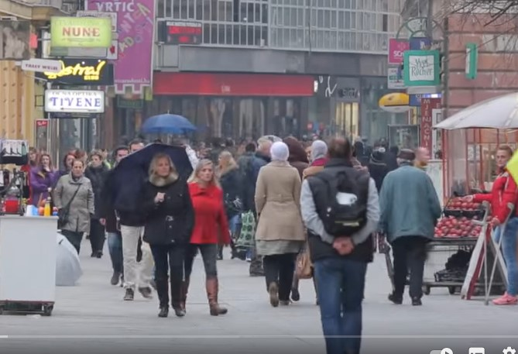
Nachhaltigkeit und menschenwürdige Arbeit Fachkräftesicherung für Deutschland
Schauen Sie sich den Film (links) und folgende Materialien zu Triple Win der BA an:
www.arbeitsagentur.de/vor-ort/zav/triple-win/triple-win-pflegekraefte
Stellen Sie die Vor- und Nachteile für Deutschland dar
Diskutieren Sie andere Ideen, dem Fachkräftemangel zu begegnen
Inclusive Land- nutzungsänderungen
Film zu dem „Triple Win“ Projekt
Fachangestellte/r für Arbeitsmarktdienstleistungen
Quelle: BA o.J.h, Youtube: www.youtube.com/watch?v=ZnvjKoElT5Y
Notes:
Beschreibung
Die BA ist dem Ziel verpflichtet, mit ihren Instrumenten der aktiven Arbeitsmarktpolitik für Arbeitsmarktausgleich auf Seiten der Unternehmen und der Beschäftigten zu sorgen. In den nächsten 10 bis 20 Jahren stehen erheblich weniger Arbeitskräfte zur Verfügung, denn viele Menschen werden in den Ruhestand gehen. Auch fehlt es an genügend Nachwuchs. Die BA reagiert auf den demografischen Wandel, indem Arbeitgeber und Arbeitgeberinnen unterstützt werden, Fachkräfte auszubilden oder zu gewinnen – im Inland und im Ausland. (BA o.J.g ).
Es gibt Maßnahmen zur zielgerichteten Anwerbung bestimmter Berufsgruppen: Der Fachkräftemangel in der Kranken- und Altenpflege ist in Deutschland flächendeckend sichtbar. Bereits heute gibt es mehr offene Stellen als arbeitslose Fachkräfte. Es wird damit gerechnet, dass bis 2025 rund 150.000 zusätzliche Pflegekräfte benötigt werden (BA o.J.h). Im Rahmen des von der Bundesagentur für Arbeit und der Deutschen Gesellschaft für Internationale Zusammenarbeit (GIZ) seit 2013 durchgeführten Projekts "Triple Win" sollen Migranten und Migrantinnen aus u.a. Serbien, Bosnien-Herzegowina, den Philippinen und Tunesien und seit 2019 aus Vietnam an deutsche Arbeitgeber vermittelt werden und den Ausbildungsabschluss oder die Anerkennung als Gesundheits- und Krankenpflegekraft erlangen. Bisher wurden so 4.700 Pflegekräfte aus den Partnerländern nach Deutschland vermittelt (BA o.J.h). Es deutet einiges darauf hin, dass allein ein liberales Arbeitsmigrationsrecht für Deutschland nicht reicht, um gewünschte Einwanderung im großen Stil möglich zu machen. Neben strukturellen Hürden (deutsche Sprache) wird dies auch auf mangelnde Werbung zurückgeführt (es gibt eine Willkommensplattform https://www.make-it-in-germany.com/de/). Von “einem Selbstverständnis als Einwanderungsland mit entsprechender Willkommens- und Anerkennungskultur für Einwanderer ist Deutschland aber noch deutlich entfernt” (bpb 2018).
Aufgabe
Schauen Sie sich das Beispiel Triple Win der BA an (Film und die Materialien auf der angeführten Website)! Stellen Sie die Vor- und Nachteile für Deutschland dar. Diskutieren Sie andere Ideen, dem Fachkräftemangel zu begegnen.
Quellen
BA Bundesagentur für Arbeit (o.J.g): Online: www.arbeitsagentur.de/ueber-uns/wir-bringen-sie-weiter
BA Bundesagentur für Arbeit (o.J.h): Programm Triple Win. Online: www.arbeitsagentur.de/vor-ort/zav/triple-win/triple-win-pflegekraefte
Eine kritische Sichtweise: https://correctiv.org/top-stories/2020/11/25/wie-dubiose-vermittler-auslaendische-pflegekraefte-zur-ware-machen/
bpb Bundeszentrale für politische Bildung (2018): Der liberale Wandel der deutschen Arbeitsmigrationspolitik seit 2000. Online: www.bpb.de/themen/migration-integration/dossier-migration/252285/der-liberale-wandel-der-deutschen-arbeitsmigrationspolitik-seit-2000/
bpb Bundeszentrale für politische Bildung (2018): Der liberale Wandel der deutschen Arbeitsmigrationspolitik seit 2000. Online: www.bpb.de/themen/migration-integration/dossier-migration/252285/der-liberale-wandel-der-deutschen-arbeitsmigrationspolitik-seit-2000/
Wirtschaft und Schule (o.J.): Brain Drain. Online: www.wirtschaftundschule.de/wirtschaftslexikon/b/brain-drain/
‹#›

Slide 6
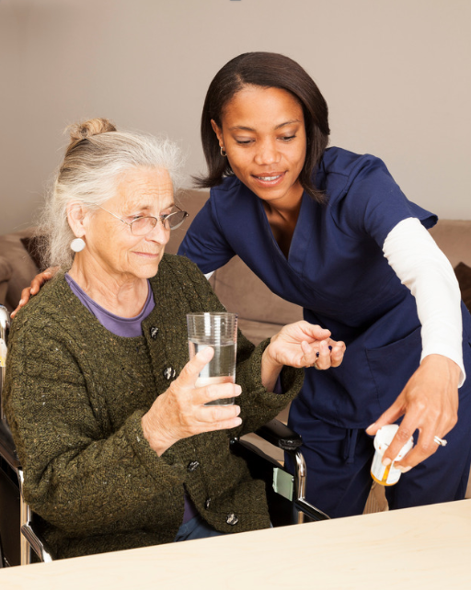
Nachhaltigkeit und menschenwürdige Arbeit Fachkräftesicherung und Brain-Drain
Was für Vor- und Nachteile könnte Migration nach Deutschland global haben?
Diskutieren Sie die Folgen für die Herkunftsländer.
Inclusive Land- nutzungsänderungen
Fachangestellte/r für Arbeitsmarktdienstleistungen
Quelle: BA o.J.h, Youtube: www.youtube.com/watch?v=ZnvjKoElT5Y
Notes:
Beschreibung
Die beiden englischen Begriffe “Brain Drain” und “Brain Gain” beschreiben Wanderungsbewegungen, die Spitzenkräfte von einem Ort, einer Region oder einem Land zum anderen machen. “Brain Gain” ist der positive Fall, “Brain Drain” der negative. Brain-Drain ist unter globalen Gesichtspunkten ein Problem, weil die Fachkräfte in ihren Herkunftsländern fehlen. Menschen aus dem Ausland kommen nicht nur, weil sie von Deutschland angeworben werden, sondern auch aufgrund von politischer Verfolgung, Vertreibung und wirtschaftlichen Gründen. Auch hier schaffen es meistens die besser Gebildeten nach Deutschland, so dass Brain Drain ebenfalls stattfindet.
Der Klimawandel spielt eine große Rolle dabei, dass Menschen keine Zukunftsperspektiven oder sich in einer lebensbedrohlichen Lage sehen. “Ob steigende Meeresspiegel, zunehmende Wetterextreme oder die Veränderung von Ökosystemen: Schon heute beobachten wir gravierende Auswirkungen auf die Lebensgrundlage vieler Menschen. Der Klimawandel steht in direktem Zusammenhang mit Armut und Hunger, fördert jedoch indirekt auch neue und bereits bestehende Konflikte” (Welthungerhilfe o.J.a) . Laut dem aktuellem Bericht des UNHCR sind 2022 erstmals über 100 Millionen Menschen auf der Flucht (14 Millionen innerhalb und aus der Ukraine heraus), die Hälfte, ca. 53 Millionen, sind Binnenvertriebene (UNHCR 2022). Die Wanderungsbewegungen werden voraussichtlich zunehmen. Die meisten Hilfsorganisationen sehen mehr legale Einreisemöglichkeiten für Schutzsuchende nach Europa als wichtigen humanitären Schritt an. „Darüber hinaus liegen die Ursachen nicht nur in den Herkunftsländern, sondern gehen auch auf die migrationspolitischen Versäumnisse der EU-Länder zurück. Deshalb benötigen wir in Deutschland und, so schwer es auch ist, besser noch in der gesamten Europäischen Union eine Verständigung auf ein migrationspolitisches Konzept, das Ziele formuliert und nicht nur kurzfristige Instrumente” (Welthungerhilfe o.J.b). Deutschland könnte hier noch stärker ansetzen, auch um den Fachkräftemangel zu vermindern. Eine gezielte Erlaubnis zur Einwanderung kombiniert mit einer groß angelegten (Aus)-Bildungsstrategie - hier wäre neben der Politik die BA als ausführende Behörde stark gefragt. Fachangestellte für Arbeitsmarktdienstleistungen sollten die Zusammenhänge von Flucht- und Migrationsursachen gut kennen und vorurteilsfrei daran mitwirken, Menschen, die - aus welchen Gründen auch immer - zu uns ins Land kommen, nachhaltig zu qualifizieren.
Aufgabe
Was für Vor- und Nachteile könnte Migration nach Deutschland global haben? Diskutieren Sie die Folgen für die Herkunftsländer.
Quellen
UNHCR (2022): UNHCR: Ukraine und andere Konflikte lassen die Zahl der Vertriebenen erstmals auf über 100 Millionen steigen. Online: www.unhcr.org/dach/de/77341-unhcr-ukraine-und-andere-konflikte-lassen-die-zahl-der-vertriebenen-erstmals-auf-uber-100-millionen-steigen.html
Welthungerhilfe (o.J.a): Flucht und Migration. Online: www.welthungerhilfe.de/informieren/themen/flucht-und-migration
Welthungerhilfe (o.J.b): Positionen zur Flüchtlingspolitik. Forderungen an Deutschland und die EU zum Umgang mit Flüchtlingen und Migranten. Online: www.welthungerhilfe.de/informieren/themen/flucht-und-migration/positionen-zur-fluechtlingspolitik
‹#›

Slide 7
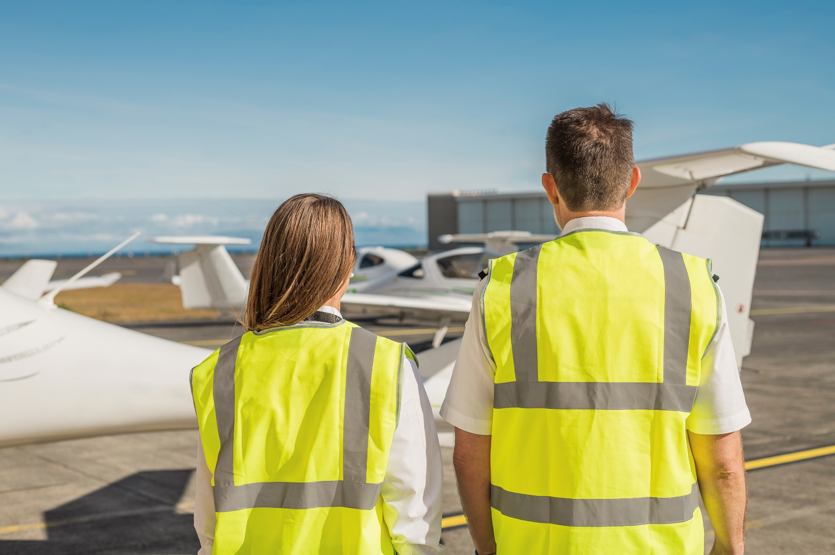
Nachhaltigkeit und menschenwürdige Arbeit (3) Freie Berufswahl und Fachkräftemangel
Was waren bei Ihnen ausschlaggebende Kriterien für die Berufswahl und warum?
Hätten Sie Gründe wie Fachkräftemangel überzeugen können, einen anderen Beruf zu ergreifen?
Wie können Menschen für MINT-Berufe begeistert werden?
Darf das Recht auf freie Berufswahl eingeschränkt werden?
Fachangestellte/r für Arbeitsmarktdienstleistungen
Quelle: BMJ (1949): Das Grundgesetz. Online: https://www.gesetze-im-internet.de/gg/BJNR000010949.html
Notes:
Beschreibung
Der Artikel 12, Absatz 1 des Grundgesetzes für die Bundesrepublik Deutschland lautet: „Alle Deutschen haben das Recht, Beruf, Arbeitsplatz und Ausbildungsstätte frei zu wählen. Die Berufsausübung kann durch Gesetz oder auf Grund eines Gesetzes geregelt werden.“ (Grundgesetz)
Die individuelle Berufswahl ist somit ein Grundrecht und gehört zu einem Leben in Selbstbestimmung dazu. Es darf grundsätzlich kein anderer bestimmen, was die Menschen für einen Beruf wählen. Kriterien zur Berufswahl sind in der Regel egoistische wie Interesse und Motivation, seltener der Arbeitsmarkt. Wir bräuchten aber z.B. für eine Energiewende viel mehr Fachkräfte aus dem MINT-Bereich (Mathe - Informatik - Naturwissenschaft - Technik). Leider entscheiden sich viel zu wenige junge Menschen (besonders zu wenige Frauen) für MINT-Berufe und keiner kann oder darf sie zwingen. Es ist nur möglich, dass sehr früh (Beginn in der Grundschule) für MINT begeistert wird, z.B. indem Geschlechterklischees entgegengewirkt wird. Oder dass Berufe schlicht attraktiver werden; Vorbilder gibt es bereits bei Handwerker*innen, z.B. ein Arbeitsbeginn erst um 8 Uhr oder eine 4-Tage-Woche.
Rein rechtlich kann die Berufsausübung durch Gesetz oder auf Grund eines Gesetzes eingeschränkt werden. Das bedeutet, dass die Regelungen über den Zugang und die Ausübung eines Berufes nur durch das Parlament entschieden werden können. Auch Regelungen über die Berufswahl sind tatsächlich möglich. „Grundsätzlich gilt: Je höher die Hürden für den Zugang und bei der Ausübung eines Berufes sind, desto gewichtiger müssen die Gründe sein, die der Gesetzgeber mit der Einschränkung verfolgt. Letztlich bedeutet dies, dass Einschränkungen am Grundsatz der Verhältnismäßigkeit zu messen sind Sehr hohe Anforderungen im Hinblick auf die Rechtfertigung gibt es bei den sogenannten objektiven Zulassungsvoraussetzungen. Diese beruhen auf Kriterien, die weder mit den Eigenschaften des Betroffenen in Zusammenhang stehen noch von ihm beeinflusst werden können. Hierzu gehören etwa Regelungen, die den Zugang zu einem Beruf von einer Bedarfsprüfung abhängig machen. Solche Regelungen sind nur zulässig, wenn sie zur "Abwehr nachweisbarer oder höchst wahrscheinlicher schwerer Gefahren für ein überragend wichtiges Gemeingut zwingend geboten" sind. Nicht ganz so hoch sind die Anforderungen, wenn es um subjektive Zulassungsvoraussetzungen geht. Damit sind Kriterien gemeint, welche persönliche Eigenschaften oder Fähigkeiten betreffen, also etwa die persönliche Zuverlässigkeit und die fachlichen Qualifikationen, die durch bestandene Prüfungen nachgewiesen werden müssen. Solche Einschränkungen sind nur gerechtfertigt, wenn die Ausübung des Berufs ohne die Erfüllung der Voraussetzungen unmöglich oder unsachgemäß wäre oder wenn sie Schäden für die Allgemeinheit mit sich brächte.“ (bpb o.J.)
Aufgabe
Was waren bei Ihnen ausschlaggebende Kriterien für die Berufswahl und warum? Hätten Sie Gründe wie Fachkräftemangel überzeugen können? Wie können Menschen für MINT-Berufe begeistert werden? Diskutieren Sie:
Darf das Recht auf freie Berufswahl eingeschränkt werden?
Quellen
BMJ (1949): Das Grundgesetz. Online: https://www.gesetze-im-internet.de/gg/BJNR000010949.html
bpb (o.J.: Artikel 12. Online: https://www.bpb.de/shop/zeitschriften/izpb/254394/berufsfreiheit/

Slide 8
Nachhaltige Geschlechtergleichheit Berufswahl bei Frau und Mann
Diskutieren Sie die Auswirkungen der geschlechtsspezif. Unterschiede in der Wahl des Aus-bildungsberufes. Was bedeutet das z.B.
für den späteren Verdienst von Mann und Frau?
für den Fachkräftemangel?
Fachangestellte/r für Arbeitsmarktdienstleistungen
Grafik: Eigene Abbildung nach Destatis
(oJ.a und o.J.c)
Notes:
Beschreibung
Der Fachkräftemangel zeigt sich v.a. in sogenannten MINT-Berufen (Mathe-Informatik-Naturwissenschaft-Technik). Der Ausbildungs- und Arbeitsmarkt in Deutschland ist stark nach Geschlecht aufgeteilt. Berufe, die klassischerweise eher von Frauen ausgeführt werden, sind in Deutschland traditionell schlechter bezahlt. Die Berufswahl findet immer noch sehr geschlechtsspezifisch in Deutschland statt. Vorstellungen zur beruflichen Eignung sind eng mit stereotypen Rollenmustern verknüpft. Dadurch beschränken sich z.B. Jugendliche in ihrer Entscheidungsfindung auf bestimmte Berufe. Deshalb wird viel getan, bereits zu Beginn der Berufswahl den Horizont zu erweitern. Die Broschürenreihen “Abi.de” oder “Planet-Beruf” der Bundesagentur beschäftigen sich regelmäßig mit dem Thema und stellen Menschen in Berufen jenseits der Rollenbilder vor (BA 2022f). Es gibt keine Anzeichen auf Veränderung, wenn man sich die Auszubildenden und ihre Berufswahl anschaut. Männer finden sich bei den Berufen im Bereich Maschinenbau- und Fahrzeugtechnik sowie Metall- und Elektroberufen, Frauen dagegen in den medizinischen Gesundheitsberufen und in Büro- und Verkaufsberufen. Betrachten wir den Transformationsprozess in Richtung mehr Nachhaltigkeit spielen Kompetenzen in Digitalisierung und Technik eine große Rolle. Der Frauenanteil in den sogenannten MINT-Berufen ist aber mit 17 % sehr niedrig (BA 2022h:14), wenn auch mit leicht steigender Tendenz, wobei das am wenigsten für das Anforderungsniveau Fachkraft (also mit Ausbildung) gilt (14,3%) und mehr bei einem akademischen Anforderungsnieveau ( 25,1%). Bei einem MINT-Bereich, den Informatik- bzw. Technikberufen, liegen die Frauenanteile dagegen bei lediglich 17,1 bzw. 14,2 Prozent (ebd.). Männer verdienen mit 3.565 € ein deutlich höheres durchschnittliches monatliches Bruttoarbeitsentgelt als Frauen mit 3.171 € (ebd.:16). Bei der Betrachtung des Gender-Gap sind viele Faktoren zu berücksichtigen, z.B. Teilzeitarbeit ist ein weiterer wichtiger Grund für niedrigeren Lohn, auch weil es Teilzeitkräfte weniger in Führungsrollen schaffen. Frauen sind in Aufsichts- und Führungspositionen nach wie vor unterrepräsentiert, nur 28 % der Beschäftigten mit Aufsichts- und Führungspositionen sind weiblich. Auch unter den Beschäftigten mit akademischem Abschluss (die Hälfte davon sind Frauen) ist ihr Anteil bei Führungskräften nur 26% (35% bei Aufsichtspositionen, ebd.:17).
Aufgabe
Diskutieren Sie die Auswirkungen der geschlechtsspezifischen Unterschiede in der Wahl des Ausbildungsberufes. Was bedeutet das z.B. für den späteren Verdienst von Mann und Frau oder für den Fachkräftemangel?
Quellen
BA Bundesagentur für Arbeit (2022f): Das abi>extra “Typisch Frau, typisch Mann?”. Online: mediaserve.kompetenzz.net/filestore/2/6/1/0/9_550020ddb3abec8/26109_5282a2a19e89874.pdf?v=2022-03-10+09%3A59%3A35
BA Bundesagentur für Arbeit (2022h): Statistik der Bundesagentur für Arbeit. Berichte: Blickpunkt Arbeitsmarkt – Die Arbeitsmarktsituation von Frauen und Männern. Online: statistik.arbeitsagentur.de/DE/Statischer-Content/Statistiken/Themen-im-Fokus/Frauen-und-Maenner/generische-Publikationen/Frauen-Maenner-Arbeitsmarkt.pdf?__blob=publicationFile
Destatis Statistisches Bundesamt (o.J.a): Top Ten Ausbildungsberufe Männer 2021. Online: www.destatis.de/DE/Themen/Gesellschaft-Umwelt/Bildung-Forschung-Kultur/_Grafik/_Interaktiv/top-10-ausbildungsberufe-maenner.html
Destatis Statistisches Bundesamt (o.J.c): Top Ten Ausbildungsberufe Frauen 2021. Online: www.destatis.de/DE/Themen/Gesellschaft-Umwelt/Bildung-Forschung-Kultur/_Grafik/_Interaktiv/top-10-ausbildungsberufe-frauen.html

Slide 9
Nachhaltigkeit in der Bildung Zusammenhang von Bildung und Chancen
Gehen Sie in das Gespräch mit einer potentiellen Kundin oder einem Kunden ohne Schulabschluss.
Legen Sie ihr oder ihm die Argumente für das Nachholen des Hauptschulabschlusses dar.
Diagramm:
Der Bundesagentur für Arbeit gemeldete betriebliche Ausbildungsstellen nach dem mindestens gewünschten Schulabschluss 2021/22 in Prozent.
Fachangestellte/r für Arbeitsmarktdienstleistungen
Quelle: eigene Grafik nach BA 2022
Notes:
Beschreibung
Wie in der Grafik zu sehen ist, ist von Arbeitgeber*innen keine einzige Ausbildungsstelle für „ohne Schulabschluss“ gemeldet. Nur jede zweite gemeldete betriebliche Ausbildungsstelle steht Hauptschulabsolvent*innen offen. Ein erfolgreicher Übergang in eine berufliche Ausbildung wird nach einer BBIB-Studie über Schulabgänger*innen mit Migrationshintergrund wesentlich von dem erreichten Schulabschluss beeinflusst (Beicht et al. 2018). Wer von ihnen maximal einen einfachen Hauptschulabschluss hat, mündet am schlechtesten in eine betriebliche Ausbildung.
Je höher der Schulabschluss, desto stärker ist der Schutz vor Arbeitslosigkeit (und damit auch vor Armut). Das fängt schon als “Bildungserbe” an: Auffallend ist der außerordentlich starke Zusammenhang zwischen der Wahl der Schulart und dem Bildungsabschluss der Eltern: Ein überwältigender Anteil von fast 84 Prozent der Kinder, deren Eltern beide die Hochschulzugangsberechtigung besitzen, besucht in Klasse 5 ein Gymnasium (Bundesregierung, o.J.a: 280). Die Realschule hat für diese Kinder eine untergeordnete, die Hauptschule fast keine Bedeutung. Wenn hingegen kein Elternteil über die Hochschulreife verfügt, wählen nur rund 31 Prozent der Kinder in Klasse 5 das Gymnasium. Kinder, die armutsgefährdet sind und die bei einem alleinerziehenden oder mit mindestens 1 arbeitslosen Elternteil aufwachsen, wechseln häufiger auf Hauptschulen; die Unterschiede bei der Schulwahl zu nicht-armutsgefährdeten Kindern sind signifikant (ebd.).
Auch die sogenannte Armutsgefährdungsquote hängt sehr stark vom Schulabschluss ab (Destatis 2022c). Menschen in Deutschland ohne Schulabschluss sind mit 46,1% deutlich armutsgefährdeter als Menschen mit Schulabschluss. Aber auch die Höhe des Abschlusses macht sich bemerkbar: So sind 19,8 % der Personen mit Hauptschulabschluss armutsgefährdet, aber nur 12,4 % der Personen mit Realschule und mit Abitur (12,1%) oder Fachhochschulreife (9,9%). Die Zahlen liegen bei Menschen mit Migrationshintergrund stets höher: z.B. beim Abitur liegt die Armutsgefährdungsquote bei Menschen mit Migrationshintergrund bei 20,7%., bei Hauptschulabschluss bei 27,2% (ebd.).
Es gibt einen Rechtsanspruch auf den nachträglichen Erwerb des Hauptschulabschlusses, z.B. weil ohne die erforderliche Schulbildung die Chancen auf einen Ausbildungsplatz sehr gering sind (BA o.J.e).
Aufgabe
Gehen Sie in das Gespräch mit eine/r potentiellen Kunde oder Kundin ohne Schulabschluss. Legen Sie ihr oder ihm die Argumente für das Nachholen des Hauptschulabschlusses dar.
Quellen
BA (2022): Einzelstatistiken. Online: https://statistik.arbeitsagentur.de/DE/Statischer-Content/Statistiken/Fachstatistiken/Ausbildungsmarkt/Generische-Publikationen/AM-kompakt-Situation-Ausbildungsmarkt21-22-Abbildungen.pdf
Bundesregierung (o.J.a): Lebenslagen in Deutschland, 5. Armuts- und Reichtumsbericht der Bundesregierung. Online: www.armuts-und-reichtumsbericht.de/SharedDocs/Downloads/Berichte/5-arb-langfassung.pdf
Destatis Statistisches Bundesamt (2022c): Armutsgefährdungsquote nach Migrationshintergrund und ausgewählten Merkmalen. Armuts­gefährdungs­quote 2021 nach Migrations­hinter­grund (Erstergebnisse). Online: www.destatis.de/DE/Themen/Gesellschaft-Umwelt/Bevoelkerung/Migration-Integration/Tabellen/migrationshintergrund-armutsgefaehrdung.html
BA Bundesagentur für Arbeit (o.J.e): Mit Hilfe des Jobcenters den Schulabschluss nachholen. Online: www.arbeitsagentur.de/arbeitslosengeld-2/schulabschluss-nachholen

Slide 10
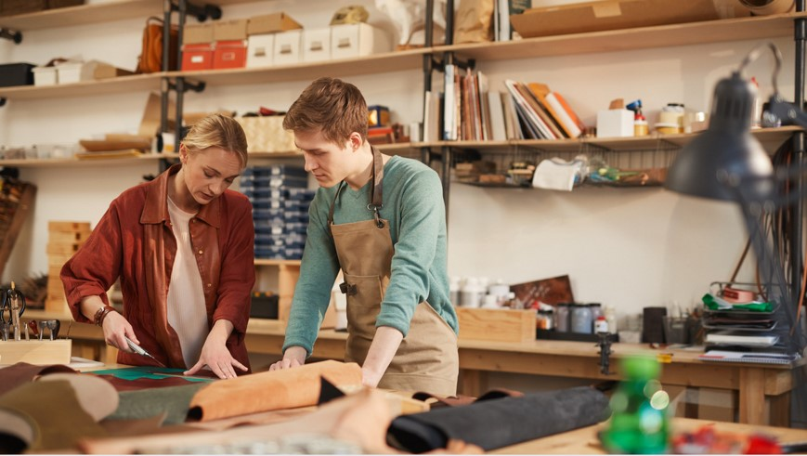
Nachhaltiges Wirtschaftswachstum Nutzen für den Betrieb
Überzeugen Sie einen Betrieb, sich für die Zukunft nachhaltig aufzustellen.
Argumente gibt es unter nachhaltiges-handwerk.de/
Fachangestellte/r für Arbeitsmarktdienstleistungen
Quelle: BMBF (o.J.)
Notes:
Beschreibung
Das Institut für Arbeitsmarkt- und Berufsforschung hat in einer Expertise (Lange 2022) die zentrale Bedeutung und Wichtigkeit der Weiterentwicklung der beruflichen Weiterbildung betont. Im Zusammenhang mit der technologischen und ökologischen Transformation der Wirtschaft werden zukünftig sowohl auf der einen Seite zahlreiche zusätzliche Fachkräfte gebraucht werden und auf der anderen Seite bestimmte Arbeitsstellen wegfallen. Deshalb sollte Weiterbildung “stärker als Instrument zur Bekämpfung der Fachkräfteengpässe genutzt werden” (ebd:4). Fachangestellte für Arbeitsmarktdienstleistungen sollten deshalb über Qualifizierungsmaßnahmen und Zuschüsse für Weiterbildungen für Arbeitgeber*innen und für Arbeitssuchende gut informieren können. Folgende Argumente für Nachhaltigkeit könnte es beispielhaft geben:
„Personal finden und binden! Das Handwerk schafft Zukunft – ein nachhaltig wirtschaftender Betrieb ist für Bewerber*innen und Mitarbeiter*innen gleichermaßen ein attraktiver Betrieb. Ein weiterer positiver Aspekt ist die zunehmende Identifikation der Mitarbeiter*innen mit ihrem Betrieb.
Aufträge sichern! Belegen Sie mit dem DNK-Logo, dass Ihre Prozesse und Arbeitsweisen bereits heute nachhaltig angelegt sind und beachten Sie, dass bei Auftraggeber*innen Nachhaltigkeit ein bedeutendes Vergabekriterium ist.
Verkleinern Sie Ihren ökologischen Fußabdruck! Nachhaltiges Wirtschaften sensibilisiert Ihr Umweltbewusstsein und das Ihrer Mitarbeiter*innen. Steigern Sie die Effizienz, sichern Sie natürliche Ressourcen und reduzieren Sie den ökologischen Fußabdruck Ihres Betriebs.
Betriebe gut führen! Achten Sie darauf, dass die betrieblichen Entscheidungen, die Sie im Sinne eines nachhaltigen Wirtschaftens treffen, positiv von Ihren Kund*innen, Zulieferfirmen und Auftraggeber*innen wahrgenommen werden.
Nachhaltiges Marketing bringt neue Chancen! Nachhaltigkeit und Regionalität gehören zusammen! Kurze Wege und Engagement vor Ort, ob als Ausbildungsbetrieb oder im Ehrenamt – Nachhaltigkeit ist die beste Werbung für Ihren Betrieb.
Nachfolge sichern! Betriebe, die eine nachhaltige und langfristige Strategie verfolgen, sind zukunftsfähig, krisensicher und attraktiv.“ (BMBF o.J.)
Aufgabe
Sie setzen sich als AGS (Arbeitgeberservice) mit dem Arbeitgeber oder der Arbeitgeberin zusammen, um zu überlegen, wie das Unternehmen für die Zukunft gut aufgestellt werden kann (z.B. durch Fachpersonal). Überzeugen Sie den Betrieb, sich nachhaltiger aufzustellen. Nutzen Sie die Argumente für mehr Nachhaltigkeit von der Internetseite nachhaltiges-handwerk.de.
Quellen
BMBF (o.J.): Handwerk, Nachhaltigkeit in Betrieben stärken. Online: https://nachhaltiges-handwerk.de
Lang, Julia, Simon Janssen, Thomas Kruppe, Ute Leber & Cordula Zabel (2022): Strukturwandel und berufliche Weiterbildung. Stellungnahme des IAB zur Anhörung beim Sachverständigenrat zur Begutachtung der gesamtwirtschaftlichen Entwicklung am 13.10.2022. (IAB-Stellungnahme 09/2022). Online: https://doku.iab.de/stellungnahme/2022/sn0922.pdf

Slide 11
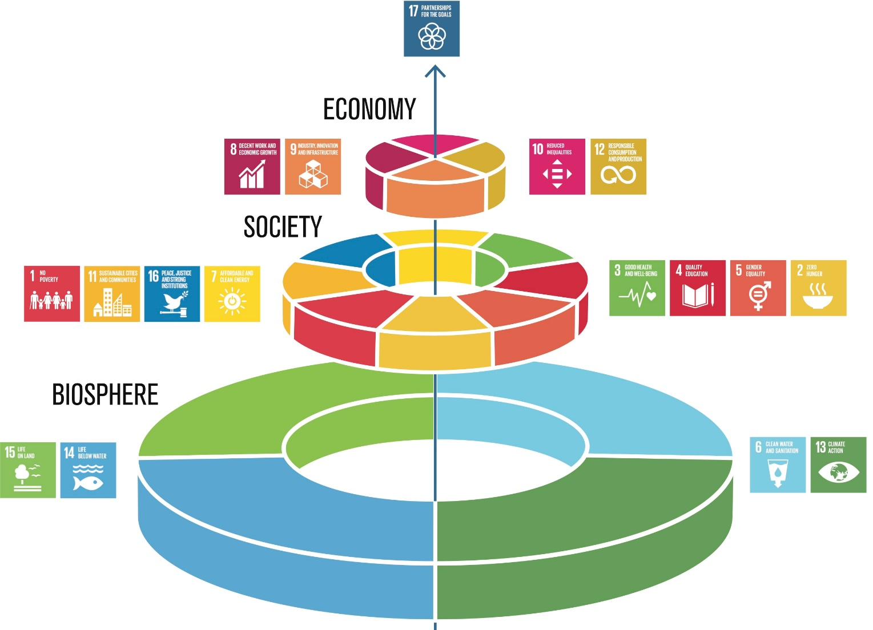
Nachhaltigkeit als gemeinsames Projekt Ganzheitliche Unternehmensführung
Nachhaltigkeits- strategie
Kennzahlen
Bewertung
Analyse
Ziele
Maßnahmen
Lieferkette, Energie und Ressourcen, Produkte, Recycling,
Mitarbeiter*innen, Gesellschafter*innen, Eigentümer*innen
Gleichberechtigung, Arbeitssicherheit, Weiterbildung, Ausbildung
Welche Rolle spielen die SDG für Ihr Unternehmen
Wie stellen Sie Ihr Unternehmen für die Zukunft auf?
Fachangestellte/r für Arbeitsmarktdienstleistungen
Bildquellen: links - Stockholm Resilience Centre o.J., rechts - eigene Abbildung nach sph o.J.
Notes:
Beschreibung
Ernährung und Nachhaltigkeit sind unmittelbar miteinander Verbunden. Die Ernährung ist zu einem erheblichen Anteil an dem Klimawandel schuld. Gleichzeitig kann die Gesellschaft ohne eine intakte Umwelt nicht überleben, weswegen auf die Nutzung der natürlichen Ressourcen und den Erhalt von Lebensraum besonders geachtet werden muss. Unsere Gesellschaft und unsere Wirtschaft sind in die Biosphäre eingebettet, sie ist die Basis für alles. Das Cake-Prinzip bedeutet „eine Verschiebung weg vom aktuellen sektoralen Ansatz, bei dem soziale, wirtschaftliche und ökologische Entwicklung als separate Teile angesehen werden“ (Stockholm Resilience Centre o.J.). Auf der Basis der Biosphäre werden alle anderen SDGs eingeordnet werden müssen. Die nächste Ebene nach der Biosphäre bildet die Gesellschaft mit den jeweiligen SDG 1 bis 4, 7, 11 und 16. Die dritte Ebene bildet die Wirtschaft, denn diese ist abhängig von einer funktionierenden Gesellschaft. Diese Schichtung ist wohlbegründet, denn gesunde (3 Gesundheit und Wohlergehen) und wohlhabende (SDG 1 Keine Armut) Kund*innen sind auch die Konsument*innen der Unternehmen ohne die sie nicht existieren würden. Die dritte Ebene – die Wirtschaft – umfasst die SDG 8 Menschwürdige Arbeit und Wirtschaftswachstum, 9 Industrie, Innovation und Infrastruktur, 10 Ungleichheit sowie 12 Nachhaltige/r Konsum und Produktion – also alles, was eine nachhaltige Wirtschaft ausmacht. “On the Top“ steht das SDG 17 „Partnerschaften zur Erreichung der Ziele, das in diesem Modell als Dreh- und Angelpunkt zwischen allen Ebenen der Interaktion funktioniert. Ohne das Zusammenwirken von mehreren Stakeholdern, Gemeinschaften und Staaten, wird es nur sehr schwer sein, die 17 SDGs bis 2030 umzusetzen.
Auch wenn das SDG 4 Hochwertige Bildung keine besondere Rolle in diesem Modell hat (und nur eingereiht ist zwischen allen anderen) – so kann nur Bildung den Teufelskreis der Armut durchbrechen, Krisen vermeiden und dysfunktionale Gesellschaften (Korruption, Rechtsunsicherheit, Umweltzerstörung, Verletzung der Menschenrechte) verändern. Aber auch in demokratischen Gesellschaften mit einer Wirtschaftsstruktur, die schon in vielen Teilen im Sinne der Nachhaltigkeit reguliert ist, werden die Ziele der nachhaltigen Entwicklung noch bei weitem nicht erreicht, zu groß sind die Defizite der SDG wie selbst die Bundesregierung in den jeweiligen Nachhaltigkeitsberichten der Ministerium bestätigen (Bundesregierung o.J.).
Aufgabe
Die SDG können auch nur erreicht werden, wenn alle betroffenen Akteure gemeinsam an der Umsetzung arbeiten. Deshalb stellt sich die Frage für jedes einzelne Unternehmen, für die Geschäftsführung, die Eigentümer*innen und für alle Mitarbeiter*innen:
Welche Rolle spielen die SDG für Ihr Unternehmen
Wie stellen Sie Ihr Unternehmen für die Zukunft auf?
Quellen und Abbildung
Cake: Stockholm Resilience Centre (o.J.): Eine neue Art, die Ziele für nachhaltige Entwicklung zu sehen und wie sie alle mit Lebensmitteln verbunden sind. Online: https://www.stockholmresilience.org/research/research-news/2016-06-14-the-sdgs-wedding-cake.html (Lizenz: CC BY-ND 3.0)
Nachhaltigkeitsstrategie - eigene Darstellung in Anlehung an: sph (o.J.): Strategische Ausrichtung. Online: https://sph-nachhaltig-wirtschaften.de/nachhaltige-strategische-ausrichtung-unternehmen/
Bundesregierung (o.J.): Berichte aus den Ministerien. Online: https://www.bundesregierung.de/breg-de/themen/nachhaltigkeitspolitik/berichte-und-reden-nachhaltigkeit/berichte-aus-den-ministerien-429902

Slide 12
Impressum
Herausgeber
IZT - Institut für Zukunftsstudien und
Technologiebewertung gemeinnützige GmbH
Schopenhauerstr. 26, 14129 Berlin
www.izt.de
Projektleitung
Dr. Michael Scharp
Forschungsleiter Bildung und Digitale Medien am IZT
m.scharp@izt.de | T 030 80 30 88-14
Dieser Foliensatz wurde im Rahmen des Projekts „Projektagentur Berufliche Bildung für Nachhaltige Entwicklung“ (PA-BBNE) des Partnernetzwerkes Berufliche Bildung (PNBB) am IZT“ erstellt und mit Mitteln des Bundesministeriums für Bildung und Forschung unter dem Förderkennzeichen 01JO2204 gefördert. Die Verantwortung der Veröffentlichung liegt bei den Autorinnen und Autoren.
Dieses Bildungsmaterial berücksichtigt die Gütekriterien für digitale BNE-Materialien gemäß Beschluss der Nationalen Plattform BNE vom 09. Dezember 2022.
Projektagentur BBNE
Notes:
Die Projektagentur Berufliche Bildung für nachhaltige Entwicklung (PA-BBNE) des Partnernetzwerkes Berufliche Bildung am IZT wurde vom BMBF Bundesministerium für Bildung und Forschung unter dem Förderkennzeichen 01JO2204 gefördert.Im Mittelpunkt stand hierbei die neue Standardberufsbildposition "Umweltschutz und Nachhaltigkeit", die seit 2021 auf Beschluss der KMK in alle novellierten Ausbildungsordnungen berücksichtigt werden muss. PA-BBNE hat für 127 Berufsausbildungen und Fachrichtungen - vom Altenpfleger und Altenpflegerin über Gärtner und Gärtnerin bis hin zum Zimmerer und Zimmerin - Begleitmaterialien zur „Beruflichen Bildung für Nachhaltige Entwicklung“ (BBNE) entwickelt. Es wurden fünf verschiedene Materialien entwickelt:
BBNE-Impulspapier (IP): Betrachtung der Schnittstellen von Ausbildungsordnung in dem jeweiligen Berufsbild, Rahmenlehrplan und den Herausforderungen der Nachhaltigkeit in Anlehnung an die SDGs der Agenda 2030; Zielkonflikte und Aufgabenstellungen
BBBNE-Hintergrundmaterial (HGM): Betrachtung der SDGs unter einer wissenschaftlichen Perspektive der Nachhaltigkeit im Hinblick auf das Tätigkeitsprofil eines Ausbildungsberufes bzw. auf eine Gruppe von Ausbildungsberufen, die ein ähnliches Tätigkeitsprofil aufweisen; Beschreibung der berufsrelevanten Aspekte für zahlreiche SDG’s
BBNE-Foliensammlung (FS): Folien mit wichtigen Zielkonflikten für das betrachtete Berufsbild, dargestellt mit Hilfe von Grafiken, Bildern und Smart Arts , die Anlass zur Diskussion der spezifischen Herausforderungen der Nachhaltigkeit bieten.
BBNE-Handreichung (HR): Foliensammlung mit einem Notiztext für das jeweilige Berufsbild, der Notiztext erläutert die Inhalte der Folie; diese Handreichung kann als Unterrichtsmaterial für Berufsschüler und Berufsschülerinnen und auch für Auszubildende genutzt werden.
Weitere Materialien von PA-BBNE sind die folgenden ergänzenden Dokumente:
Nachhaltigkeitsorientierte Kompetenzen in der beruflichen Bildung: Leitfaden, Handout und PowerPoint zur Bestimmung und Beschreibung nachhaltigkeitsrelevanter Kompetenzen in der beruflichen Bildung
Umgang mit Zielkonflikten: Leitfaden, Handout und PowerPoint zum Umgang mit Zielkonflikten und Widersprüchen in der beruflichen Bildung
SDG 8 und die soziale Dimension der Nachhaltigkeit: Leitfaden zur Beschreibung der sozialen Dimension der Nachhaltigkeit für eine BBNE
Postkarten aus der Zukunft: Beispielhafte, aber absehbare zukünftige Entwicklungen aus Sicht der Zukunftsforschung für die Berufsausbildung
Primäre Zielgruppen sind Lehrkräfte an Berufsschulen und deren Berufsschülerinnen sowie Ausbildende und ihre Auszubildenden in den Betrieben. Sekundäre Zielgruppen sind Umweltbildner*innen, Pädagog*innen, Wissenschaftler*innen der Berufsbildung sowie Institutionen der beruflichen Bildung. Die Materialien wurden als OER-Materialien entwickelt und stehen als Download unter www.pa-bbne.de zur Verfügung.

